Slide 1
DORMÊNCIA EM SEMENTES DE PLANTAS DANINHAS COMO MECANISMO
DE SOBREVIVÊNCIA – BREVE REVISÃO
VIVIAN, R.2, SILVA, A.A.3, GIMENES, Jr., M.4, FAGAN, E.B.5, RUIZ, S.T.4 e LABONIA, V
Planta Daninha, Viçosa-MG, v. 26, n. 3, p. 695-706, 2008
Discente: Bruna do Amaral Brogio
Docente: Prof. Dr. Pedro J. Christoffoleti

Slide 2
Introdução
SOBREVIVÊNCIA DAS ESPÉCIES VEGETAIS SEMENTES
SEMENTES CONTINUIDADE E DIVERSIDADE
Evolutivamente, as espécies vegetais desenvolveram mecanismos que permitissem a sua SOBREVIVÊNCIA
DORMÊNCIA

Slide 3
DORMÊNCIA: ausência temporária da germinação, devido a condições ambientais desfavoráveis ou condições intrínsecas das sementes
sob o ponto de vista evolutivo, a dormência é uma característica adaptativa que assegura a sobrevivência de espécies nos diferentes ecossistemas, contribuindo para a sua perpetuação no cultivo agrícola.
Em plantas daninhas, isso tem dificultado o seu manejo ou a sua erradicação, quando necessária, culminando em inúmeros prejuízos econômicos.
A compreensão da dinâmica do banco de sementes de plantas daninhas no solo e a simulação do fluxo de emergência, em função das condições do ambiente, estão entre as estratégias mais recentes para o seu manejo.
DESAFIO:
Quais os mecanismos envolvidos no estabelecimento da dormência ? E os métodos de superação?

Slide 4
Definição e Classificação de Dormência
A definição de dormência ainda é controversa
Endógena: eventos internos das sementes (embrião)
DORMÊNCIA
Exógena: características externas (tegumento, endosperma ou as barreiras impostas pelo fruto)
(Nikolaeva, 1977)
Características morfológicas e bioquímicas não permitem a germinação, mesmo sob condições ambientais ótimas (hídricas, térmicas e gasosas) (Villiers, 1972; Benech-Arnold et al., 2000)
Sementes dormentes
Notes:
2 mecanismos de dormência, a partir do reconhecimento desses dois mecanismos de dormência

Slide 5
QUEISCÊNCIA
DORMÊNCIA
QUEISCÊNCIA: incapacidade de germinação das sementes, quando submetidas a condições edafoclimáticas inadequadas
Superação da dormência: Germinação, a semente consegue embeber água e emitir a raiz primária

Slide 6
Mecanismos de Dormência
De acordo com Nikolaeva (1977), a dormência pode ser subdividida conceitualmente em seis mecanismos. Entretanto, a sobreposição dos seus efeitos pode confundir na afirmação dos resultados e na conclusão dos estudos.
Dormência Fisiológica: embrião apresenta algum mecanismo fisiológico específico que o impede de germinar.
Profunda
Intermediária
Superficial
Ocorrem variações no nível de dormência, entre sementes de diferentes espécie, ou a partir de sementes dispersas de uma mesma planta.
+ comuns, necessário o isolamento do embrião para geração de plântulas normais. Ex: Digitaria sp. ( T que ocorre naturalmente no solo para quebra de dormência; estratificação; ácido giberélico)

Slide 7
Dormência Morfológica: ocorre em espécies que apresentam embrião rudimentar ou imaturo, ou seja, sementes em que o embrião não completou o seu crescimento ou desenvolvimento final.
Superação: condições favoráveis de umidade e temperatura, exigência de luz e escuro específicos e uso de ácido giberélico (AG).
Geralmente este tipo de dormência não ocorre de forma individualizada, podendo ocorrer também a dormência fisiológica após sua superação ou morfofisiológica →Liliacea e Apiaceae
Dormência Física: Este mecanismo está associado à impermeabilidade à água, com proteção de camadas de células simples ou duplas lignificadas → tegumento impermeável
Ex: Cuscuta pedicellata e C. campestres
Ex: Espécies das famílias Malvaceae, Convolvulaceae e Fabaceae

Slide 8
Dormência Química: presença de inibidores de germinação. Os inibidores são encontrados no embrião, no endosperma, no tegumento e em estruturas diferenciadas que são dispersas junto com as sementes.
Ex: Onopordum acanthium → Para germinarem, as sementes dessa espécie precisam ser lavadas para reduzir a concentração dos inibidores.
São diversos os hormônios vegetais envolvidos na superação deste tipo de dormência. A imposição da dormência química parecer estar associada a diversos compostos orgânicos presentes nas sementes e frutos.
Devido a sua semelhança com a dormência fisiológica, deve-se limitar a ocorrência da dormência química a inibidores presentes no lado externo das sementes, podendo ser desativada pela sua remoção.

Slide 9
Dormência Mecânica: barreira mecânica imposta pelo envoltório da semente, em que o embrião não é capaz de germinar.
No entanto, alguns estudiosos não consideram a restrição mecânica como causa isolada de dormência, pois sementes com este tipo de restrição geralmente têm dormência embrionária. Uma vez vencida essa dormência, o embrião será capaz de se desenvolver, pois a força de emergência da radícula é capaz de romper a barreira mecânica imposta pelo envoltório da semente
Dormência Física e Fisiológica (Dormência combinada): Em espécies que apresentam cobertura impermeável à água, e o embrião se encontra no estado dormente.

Slide 10
Tipos de Dormência
Primária ou natural: característica de sementes, desenvolvida enquanto presentes na planta-mãe e que permanece após sua dispersão.
DORMÊNCIA
Secundária ou induzida: estado de indução da dormência, sob condições não favoráveis à germinação, em sementes não dormentes ou naquelas cuja dormência primária foi superada.
(Benech-Arnold et al., 2000)
A partir dessa divisão e, principalmente, com os conceitos de transição e persistência em banco de sementes para plantas daninhas é que surgiu o conceito de dormência cíclica.
Notes:
Esse fenômeno, descrito principalmente em espécies invasoras de clima temperado, refere-se à alternância gradual entre os estados de não-dormência e dormência em sementes enterradas, ao longo do ano.

Slide 11
Importância dos mecanismos de dormência em plantas daninhas
Para as plantas daninhas, essa habilidade possibilita que as suas sementes permaneçam viáveis por meses ou anos no solo, até que alguma condição ambiental atue nos mecanismos fisiológicos que desencadeiem a germinação.
‘A ciclagem anual de sementes dormentes e não dormentes no solo também é importante e comum em muitas espécies de plantas daninhas anuais, permitindo a sua permanência em solos periodicamente revolvidos por aração e gradagem’ (Baskin & Baskin, 1998)
‘Em muitos casos, a própria espécie cultivada ou os sistemas de cultivo podem afetar a dinâmica e a intensidade de superação da dormência, afetando, portanto, a velocidade e intensidade de infestação de espécies de plantas daninhas’ (Ghersa et al., 1997)
As informações dos mecanismos de dormência podem ser utilizadas em modelos de germinação das espécies, permitindo prever o período e a velocidade de emergência e, assim, facilitar o seu manejo.

Slide 12
Fatores ambientais que afetam a dormência em plantas daninhas
Apesar de algumas aproximações fisiológicas e bioquímicas, os mecanismos de indução e manutenção da dormência de plantas daninhas ainda são desconhecidos para a maioria das espécies.
Principais: temperatura e disponibilidade hídrica
Fatores que afetam a dormência de plantas daninhas
Secundários: luz, teores de nitrato e demais compostos no solo

Slide 13
Fatores principais que afetam a dormência
Temperatura – fator principal
A temperatura é o principal fator do ambiente que causa alterações no estado de dormência das sementes
Em plantas daninhas, a temperatura é responsável, principalmente, pela dormência de sementes em regiões de clima temperado
Há muitas espécies de plantas daninhas que requerem alternância de temperatura para a superação da dormência, em outras não é necessário
As variações na temperatura são determinantes na superação da dormência primária e na ciclagem da dormência secundária

Slide 14
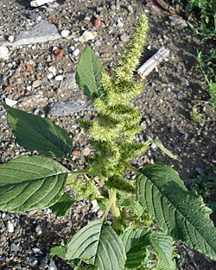
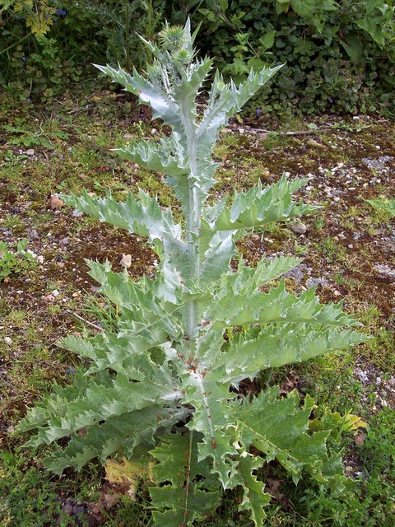
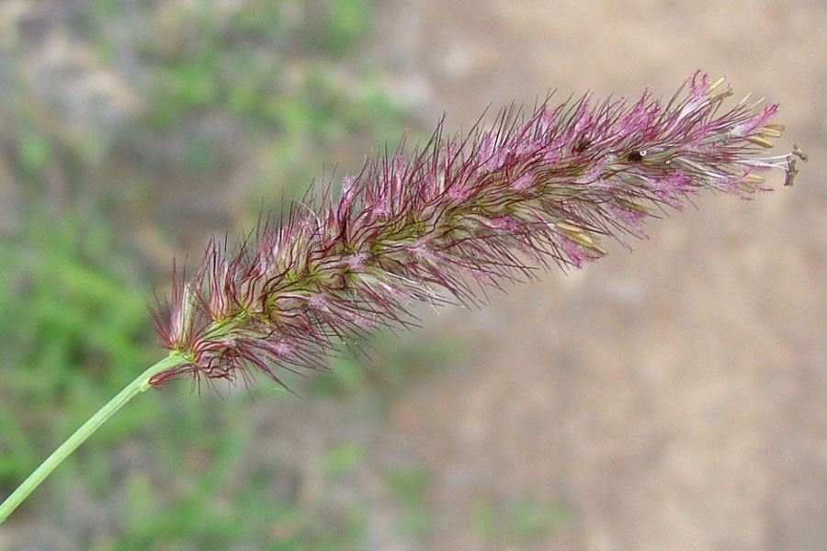
Superação de dormência por temperatura
A temperatura deve ser constante e alta
Onopordum acanthium
Amaranthus quitensis
A dormência não é afetada pela temperatura
A flutuação de temperatura é o principal requerimento para a superação de dormência, podendo interferir nos fluxos anuais de infestação dessa espécie conforme a temperatura e manejo do solo
Cenchrus ciliaris

Slide 15
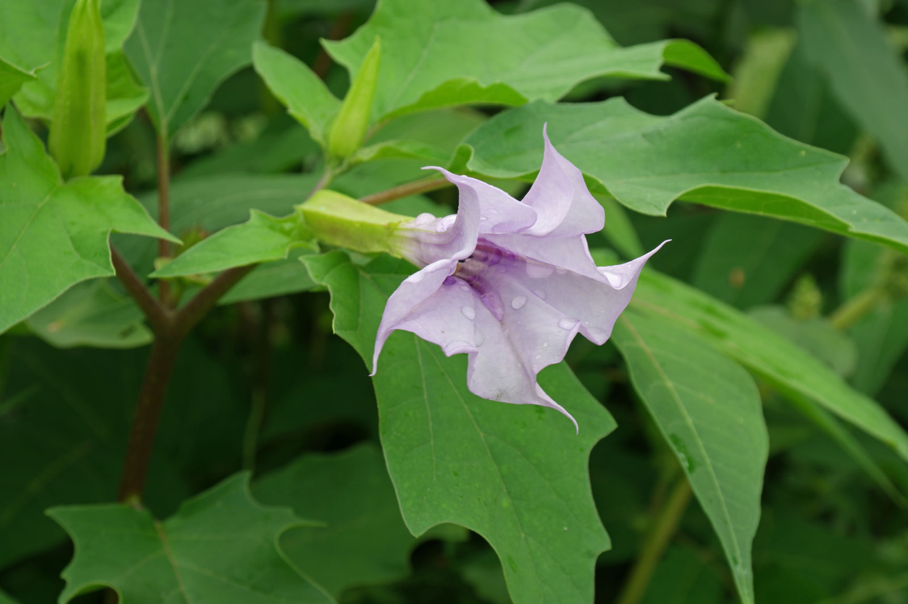
Água
O nível de hidratação das sementes é o segundo fator mais importante na indução e superação da dormência, embora a água esteja interligada aos demais fatores, como temperatura e luz.
Planta daninha comum no Brasil, a água inibe a germinação devido à formação de uma barreira física à entrada do oxigênio para o embrião, embora o excesso de água não pareça induzir à dormência, representando apenas o atraso na germinação, até que algum outro fator ambiental induza à dormência.
(Reisman-Berman et al., 1989).
Datura stramonium

Slide 16
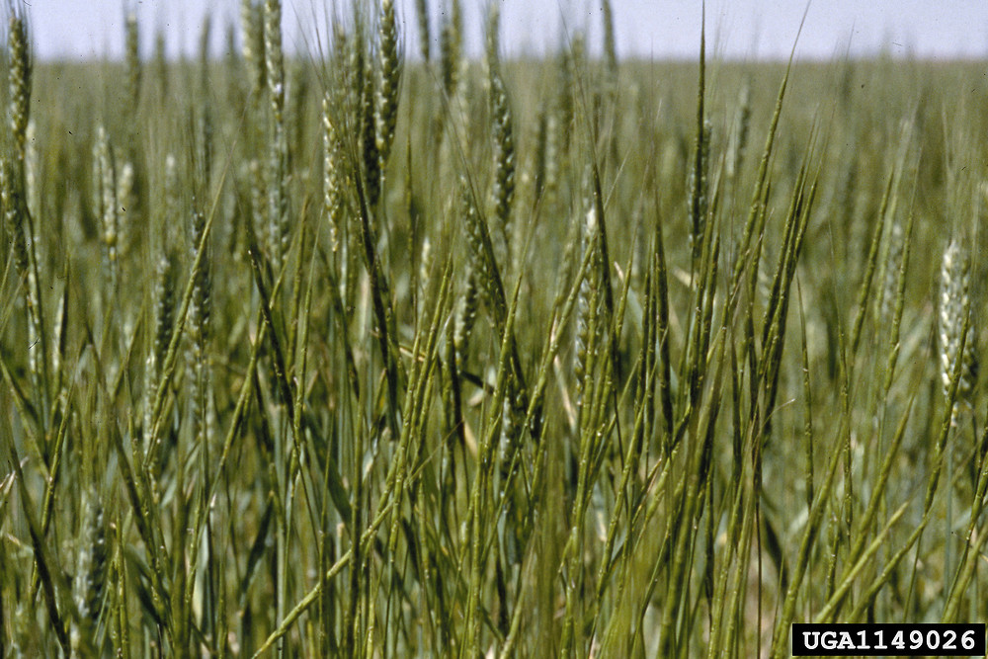
Fatores secundários que afetam a dormência
Luz
A resposta à luz, assim como para os demais fatores, apresenta-se de forma distinta entre as espécies, estando relacionada principalmente aos fitocromos → comprimento de onda = estimulo da germinação
segundo Ballare & Casal (2000), além do comprimento de onda do espectro, a intensidade e duração do período de exposição à luz são importantes na resposta à dormência.
os sistemas de manejo do solo contribuem significativamente para a dinâmica das plantas daninhas, influenciando a sua dormência e longevidade
Ex:
Aegilops cylindricaI
A partir disso, muitos produtores têm adotado medidas de manejo de plantas daninhas em função dos estímulos à germinação e dormência.
Como exemplos, citam-se a alteração dos espaçamentos e número de plantas por área, os sistemas de manejo do solo, assim como o horário de preparo da área para propiciar a redução na germinação de sementes de plantas daninhas no início do estabelecimento das culturas
Notes:
Quanto a Aegilops cylindricaI, a infestação tem sido mais freqüente em áreas onde são utilizadas técnicas de cultivo mínimo ou direto, sendo atribuído à luz o aumento na germinação da espécie. Possivelmente, as espiguetas permanecem sob o solo após a colheita, diferente ao que ocorre na utilização do cultivo convencional com aração e gradagem (Schweitzer et al., 1988), cujo enterrio das sementes diminui a sua germinação e emergência.

Slide 17
Nitrato
Inúmeros compostos inorgânicos estão presentes nos solos e possuem algum efeito sobre o banco de sementes.
Entretanto, somente o nitrato e nitrito parecem influenciar significativamente a dormência de sementes.
A ação do nitrato pode ser tanto favorável na indução como na superação da dormência para muitas espécies. Porém, sua ação está geralmente relacionada ao aumento na germinação, sobretudo para as espécies que possuem sementes sensíveis à luz.

Slide 18
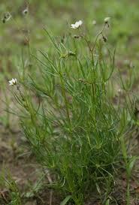
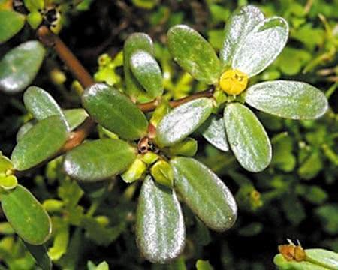
Em muitos estudos, o nitrato está vinculado ao sinergismo junto aos demais promotores da germinação
Portulaca oleraceae
Spergula arvensis
A germinação é incrementada por nitrato, luz vermelha e etileno
Nitrato e etileno ou nitrito e etileno estimulam a germinação
Geralmente os fertilizantes não aumentam a germinação de sementes de plantas daninhas devido ao fato de que a luz também é requerida para que isso ocorra

Slide 19
Combinação de fatores que afetam a dormência
Embora muitos fatores sejam estudados separadamente, a dormência de sementes geralmente está vinculada à associação de dois ou mais fatores.
Exs: Luz + temperatura ou Luz + potencial hídrico

Slide 20
Métodos utilizados para superação de dormência em plantas daninhas
Muitos são os métodos de quebra de dormência em sementes de plantas daninhas, e os principais são:
escarificação química e mecânica
estratificação
embebição em água
utilização de fitormônios.
Contudo, dentre esses, poucos foram padronizados e otimizados para espécies de plantas daninhas. Além disso, a maioria dos ensaios para superação de dormência é conduzida em laboratório. Isso resulta, muitas vezes, em insucesso do método como ferramenta para compreensão do mecanismo de dormência, tendo em vista a associação de fatores e a dinâmica dos mecanismos já citados.

Slide 21
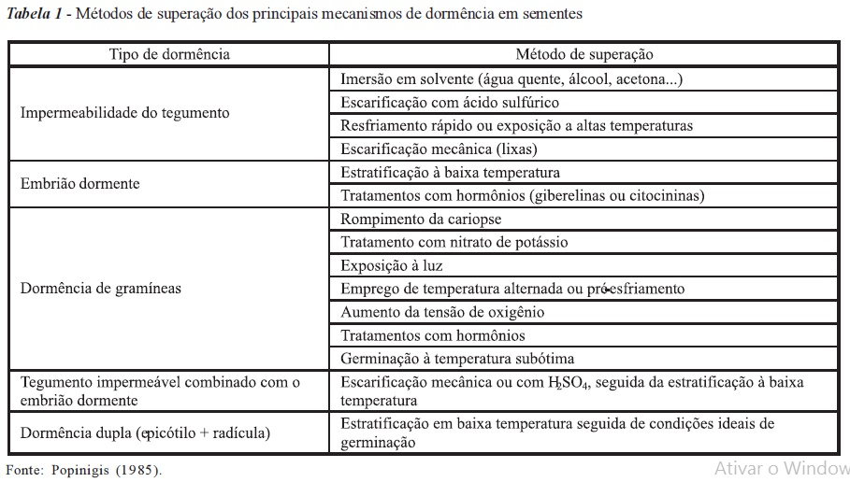

Slide 22
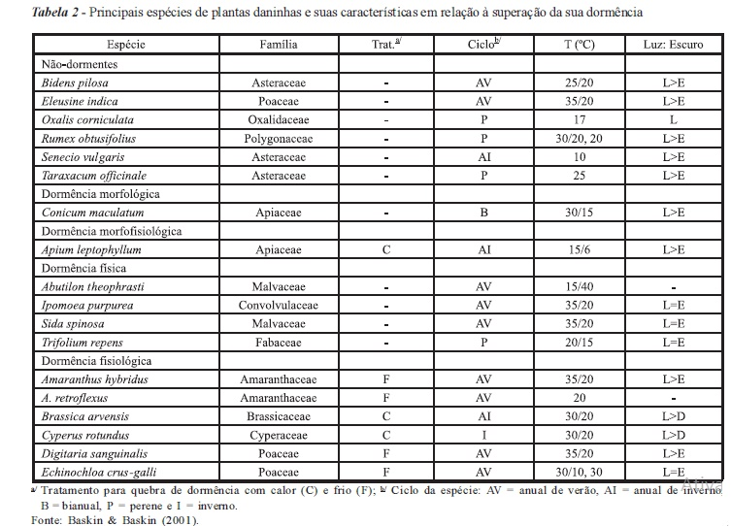

Slide 23
CONSIDERAÇÕES FINAIS
A dormência e sua mudança sazonal está relacionada à persistência de sementes no solo e, consequentemente, aos problemas observados na infestação de culturas.
Sementes de plantas daninhas passam por ciclos anuais de maior ou menor dormência. Essas mudanças são atribuídas à variação de temperatura, à luz, às características do solo, à precipitação pluviométrica, às práticas culturais e profundidade das sementes
Tendo conhecimento sobre os mecanismos de dormência atuantes em plantas daninhas e os padrões com que essas espécies superam essa dormência, podem-se prever a composição, a emergência e a distribuição destas espécies.
Dessa forma, o estudo de mecanismos de dormência contribui efetivamente com as táticas de manejo, devendo-se incentivar as pesquisas com plantas daninhas que visam avaliar os métodos de superação de dormência.
Logo, o desenvolvimento de técnicas simples e de baixo custo facilitariam sensivelmente o manejo destas espécies em áreas de cultivo.

